Slide 1
RLDX-1 파인튜닝 — FFW-SH5
rlwrld_demo_0826_merge · 81 에피소드 / 33,018 프레임 / 10 fps
데이터 특성에서 출발한 설계 결정과 학습 구성
2026-08-27 · 4× NVIDIA B200

Slide 2
한 장 요약
결정 3개와 현재 상태
 | 결정 | 근거 (데이터/논문)
① action | 57 → 26차원 | 명령이 실제로 들어가는 관절만. 54 중 28개가 상수 0
② tactile | 쓰지 않음 | 90차원 중 11개만 살아있고, PT에 physics stream 자체가 없음
③ chunk | 16 → 40 (실행 20) | 10 fps에서 2.0초 실행. 논문 ALLEX의 20/40 비율과 동일
우리 task는 composite다
4단계 + 조건 분기(“송장이 위로 오게”). atomic이 아니다.
RoboCasa365에서 RLDX-1도 atomic 67.3% vs composite 19.0%.
→ 1차는 subtask 없이 전체 문장 하나로 end-to-end.
지금 학습 중
batch 128 · lr 1e-4 cosine · 30K step · 4×B200
GPU당 55 GiB, 예상 6~8시간
held-out 9 에피소드로 체크포인트 선택 예정
핵심 제약
RLDX-1-PT는 1단계(사전학습) 산출물이라 motion / memory / physics 텐서가 0개다.
그 기능들은 2단계 mid-training(2,560만 샘플)에서 붙는 것 → 우리 3.2만 샘플로 대체 불가. 세 모듈 모두 OFF.
요약 1

Slide 3
데이터 — 무엇을 합쳤나
3개 세션 병합 + 전수 감사
세션 | 에피소드 | 프레임 | 평균 길이 | 비중
rlwrld_demo_0826_1539 | 21 | 6,710 | 320 | 20.3%
rlwrld_demo_0826_1652 | 30 | 11,408 | 380 | 34.6%
rlwrld_demo_0826_1748 | 30 | 14,900 | 497 | 45.1%
합계 | 81 | 33,018 | 378 (중앙값) | 55분
전수 감사 결과 — 0건
• dead episode · NaN/Inf · 영상 desync
• 인덱스 오류 · 중복 에피소드
• task 문자열 플레이스홀더 (0812의 “1611” 문제 없음)
병합에서 실제로 잡은 문제
pandas가 fixed_size_list<float>[57] → list<float>로 강등하고
huggingface 스키마 메타데이터를 삭제 → Arrow 레벨로 재작성해 해결.
결과: payload 비트 동일, mp4 바이트 동일, 스키마 보존.
알고 있어야 할 편향
세션이 갈수록 시연이 길어진다 (320 → 380 → 497 프레임).
1748 세션이 학습 분포의 45%를 차지.
→ 평가는 반드시 세 세션에 걸쳐서.
학습/검증 분할
train 72 ep / 29,661 frames · held-out 9 ep / 3,357 frames (10.2%, 세 세션에서 3개씩)
트레이너에 validation 경로가 없다 (eval_dataset은 항상 None) → held-out + open_loop_eval로 직접 봐야 한다.
데이터 2

Slide 4
결정 ① — action을 57에서 26차원으로
데이터가 말해준 실제 제어 공간
관절 | state | action | 판정
arm_l / arm_r joint1–7 (14) | 움직임 | 움직임 | 제어함
finger_*_joint1–13 (26) | 움직임 ±0.02~0.3 | 0.000 고정 | 명령 없음
finger_*_joint14,15,16 (6) | 움직임 | 움직임 0~1.29 | 제어함
finger_*_joint17 (2) | 움직임 | 0.000 고정 | 명령 없음
finger_*_joint18,19,20 (6) | 움직임 | 움직임 | 제어함
33,018 프레임 전수 측정
• action 54차원 중 28개가 상수 0
• 실질 제어 = 팔 14 + 손 12 = 26차원
• 손은 사실상 2지 그리퍼로 운용 중
• head/lift(54:57)도 명령 없음 → 이미 제외
54로 둬도 “틀리지는” 않는다
q99 정규화가 상수 차원을 0으로 보내고, flow-matching 타깃 −ε는
노이즈 입력에서 정확히 복원 가능 → 학습은 된다.
다만 디코더 폭과 그래디언트를 신호 없는 28차원에 쓴다.
검증 완료
action 26차원, dead dim 0개 (모든 그룹 q99−q01 > 0.07)
state는 54 유지 — 관측은 공짜, 접촉 정보를 담을 수 있음
stats.json 재생성 불필요
⚠ 배포 시 바뀌는 것
서버 출력 키가 action.left_hand(20) → action.left_hand_j14_16 / _j18_20 (3+3)로 바뀐다.
클라이언트가 26 → 57 매핑을 새 그룹 순서로 다시 조립해야 한다. 아직 실기로 확인 안 됨.
결정 ① 3

Slide 5
결정 ② — fingertip(tactile)을 쓰지 않는 이유
세 겹으로 막혀 있다
층위 | 무엇이 문제인가 | 수치
모델 | RLDX-1-PT에 physics stream이 존재하지 않음 | physics 텐서 0개 (MT는 21개)
데이터 | 90차원 중 대부분이 정규화하면 정보량 0 | q01=q99인 차원 79/90
하드웨어 | 양손 5개 센서 중 3개가 전 구간 무응답 | 0이 아닌 (프레임×차원) 비율 0.69%
코드 | all-zero 샘플은 physics를 통째로 스킵 | 프레임의 61.6%가 전 차원 0
살아있는 센서 = 손가락 4·5번뿐
• 왼손 센서 1·2·3 (dim 0–26): 전 구간 0
• 오른손 센서 1·2·3 (dim 45–71): 전 구간 0
• 활성: 왼손 27–44, 오른손 72–89
결정 ①과 정확히 맞아떨어진다
명령이 들어가는 손가락도 4·5번,
tactile이 반응하는 센서도 4·5번.
→ 이 데이터에서 손은 2지로 운용되고 있고
1~3번은 제어도 센싱도 되지 않는다.
그래도 tactile이 필요한 순간은 따로 있다
논문에서 tactile이 효과를 본 건 Plug Insertion(20.8→33.3), Egg PnP(45.8→61.1) — 시각으로 접촉을 알 수 없는 정밀 작업.
상자 운반은 그 범주가 아니다. 다만 “센서 1~3번이 왜 무응답인가”는 지금 확인해 둬야 다음 수집이 쓸모 있다.
결정 ② 4

Slide 6
RLDX-1의 3단계 학습과 우리 위치
왜 기능 모듈을 못 쓰는가
단계 | steps × batch | 하드웨어 | 무엇을 하는가 | 우리
Pre-training → RLDX-1-PT | 100K × 8192 | 64×H200 195h | 1.5M 에피소드 action prior | 출발점
Mid-training → RLDX-1-MT-* | 25K × 1024 | 64×H200 15h | motion / memory / physics 주입 | 건너뜀
Post-training → RLDX-1-FT-* | 30K × 64~128 | — | task별 적응 | 우리가 함
체크포인트 텐서 조사 | PT | MT-ALLEX | MT-DROID
motion(STSS) | 0 | 28 | 28
memory | 0 | 19 | 19
physics | 0 | 21 | 21
double / single blocks | 80 / 64 | 120 / 128 | 120 / 128
그래서 세 모듈 모두 OFF
PT 위에서 --use-physics를 켜면 MSAT의 P-stream QKV까지
전부 무작위 초기화된다.
논문은 같은 일을 2,560만 샘플로 했고
우리에겐 3.2만 샘플뿐 — 800배 차이.
MT를 base로 쓰는 것도 답이 아니다. mid-training의 목적이
“embodiment specialization”이라 ALLEX/FR3에 특화돼 있다.
PT 모델 카드가 직접 말한다
“Use it as your starting point for new embodiments and tasks.”
우리는 새 임바디먼트다 → RLDX-1-PT가 맞다.
모델 5

Slide 7
하이퍼파라미터 — 논문 실로봇 레시피를 따른다
§G.2~G.5
플랫폼 | 데모 수 | steps | batch | lr | state dropout | chunk
OpenArm 휴머노이드 | 348 (4 task) | 30K | 64 | 1e-4 cosine | 0.3 | 16
ALLEX (task별) | 40 / 90 / 72 / 62 | 30K | 128 | 1e-4 cosine | 0.8 | 40
FR3 (task별) | 50~100 | 30K | 64 | 1e-4 cosine | 0.3 | 16
우리 (FFW-SH5) | 81 | 30K | 128 | 1e-4 cosine | 0.3 | 40
우리 81개는 논문 범위 안에 있다
실로봇 task당 데모 40~100개가 논문의 일관된 규모.
프레임 수도 ALLEX Object-in-Box(90 ep ≈ 3.1만)와 비슷한 3.3만.
임바디먼트가 가장 가까운 OpenArm이 chunk 16, ALLEX가 40.
backbone을 얼리면 안 된다 (Table 6)
Full FT(top-4) + Full FT → 62.67%
Frozen + LoRA r=64 → 36.42% (−26점)
→ --tune-top-llm-layers 4 유지.
LoRA는 VRAM 절감 카드인데 B200에는 필요 없다.
우리 스모크에서 나온 확인
학습 파라미터 2,375,979,600 = 2,376.0M — 논문 Table 6의 “Full FT(top-4) + Full FT action model = 2,376.0M”과 정확히 일치.
동결 설정이 논문의 full-fine-tuning 구성과 같다는 독립적 검증.
하이퍼파라미터 (1/2) 6

Slide 8
하이퍼파라미터 — 4×B200 실측
추측이 아니라 재본 값
global batch | image_max_area | vision token | 처리량 | peak VRAM/GPU | 30K step
64 | 65536 | 40 | 3.15 it/s (202 sample/s) | 37.4 GiB | 2.6 h
128 | 65536 | 40 | 2.06 it/s (264 sample/s) | 47.4 GiB | 4.0 h
128 | 98304 | 84 | 1.60 it/s (205 sample/s) | 54.3 GiB | 5.2 h
256 | 65536 | 40 | 1.33 it/s (340 sample/s) | 66.9 GiB | 6.3 h
VRAM은 병목이 아니다
가장 무거운 구성이 67 GiB / 183 GB. batch 512도 물리적으론 들어간다.
논문 Table 6의 H200 기준(batch 32에 87 GiB)보다 가벼운 이유는
우리 카메라가 1대이기 때문 (논문 ablation은 3 view × 12프레임).
→ LoRA를 쓸 이유가 없다.
배치가 클수록 오히려 빠르다
샘플 처리량 202 → 264 → 340 sample/s.
작은 배치는 B200을 못 채운다.
batch 256을 안 고른 이유는 속도·메모리가 아니라
30K에서 269 epoch가 되어 과적합이 우려되기 때문.
⚠ 처리량은 실행마다 ±25% 흔들린다
같은 구성을 네 번 재보니 1.07 ~ 1.60 it/s. /NHNHOME이 공유 Lustre라 mp4 디코딩이 캐시·타 사용자 부하를 탄다.
→ 계획용 수치는 “30K에 5~8시간”. 5.2h는 가장 좋았을 때 값이지 기대값이 아니다.
하이퍼파라미터 (2/2) 7

Slide 9
이미지 전처리 — 기본값이 우리 종횡비에서 최악이었다
cam_head 376×672
--image-max-area | resize | crop | vision token/frame | 가로 손실
65536 (기본값) | 160×285 | 160×256 | 40 | 10.2%
67584 | 192×343 | 192×320 | 60 | 6.7%
98304 (채택) | 224×400 | 224×384 | 84 | 4.0%
131072 | 256×457 | 256×448 | 112 | 2.0%
왜 크롭이 생기나
• 논문 §B.1은 Qwen3-VL smart_resize를 쓴다고 하지만,
• 레포 구현은 짧은 변을 맞춘 뒤 긴 변을 잘라낸다.
• 정사각형 입력에선 무해하지만 가로로 긴 우리 카메라에선 실제로 잘린다.
화질보다 중요한 이유 — 분기 판단이 이 화면에 달려 있다
이 작업의 분기(“송장이 위로 오게 방향 맞추기”)를 결정하는 건 상자 위의 흰 송장 라벨이다.
224×384에서도 라벨이 뚜렷한 밝은 사각형으로 남는 것을 프레임 추출로 직접 확인했다 — 글자는 못 읽지만 읽을 필요가 없다.
65536에서는 라벨 덩어리가 뭉개지기 시작하고 가로 화각도 더 잘린다.
비용
처리량 −22%, VRAM +7 GiB (2.06 → 1.60 it/s, 47.4 → 54.3 GiB). 30K 기준 4.0h → 5.2h.
B200 VRAM은 여전히 30%도 안 쓴다 → 살 만한 값.
전처리 8

Slide 10
chunk와 execution horizon — 10 fps에서의 의미
결정 ③
먼저: 코드는 fps에 무관하다
self.fps는 info.json에서 읽히지만 데이터 파이프라인 어디서도 쓰이지 않는다. delta_indices·video_stride는 전부 프레임 단위.
→ fps는 학습 동작을 바꾸지 않고, 설정값의 “초 단위 의미”만 정한다. 논문은 자체 실로봇 fps를 밝히지 않는다.
설정 | 프레임 | 10 fps 기준 초
video context {−6,−4,−2,0} | 6 | 0.6 s 시각 이력
action chunk (채택) | 40 | 4.0 s 예측
실행 (execution horizon) | 20 | 2.0 s 실행
에피소드 길이 | 215~916 | 21.5 ~ 91.6 s
논문의 실행 비율 | chunk | 실행 | 비율
SIMPLER | 16 | 2 | 1/8
LIBERO · GR-1 Tabletop | 16 | 8 | 1/2
RoboCasa Kitchen · 365 | 16 | 16 | 1/1
ALLEX (실로봇) | 40 | 20 | 1/2
왜 50이 아니라 40인가
목표(2.0초 실행)는 chunk가 아니라 실행 개수가 정한다 → 40도 동일.
40은 논문이 실제로 학습시켜 본 길이(ALLEX)이고,
비율도 20/40 = 0.50으로 일치한다.
50도 실측상 돈다(VRAM +1.6 GiB). 다만 근거가 없고 샘플이 8.6% 준다.
실행 개수는 학습과 무관하다
학습은 늘 전체 chunk를 예측하도록 한다.
몇 개 실행할지는 배포 시 클라이언트 결정이고
체크포인트에 기록되지 않는다.
→ 같은 체크포인트로 20/10을 바꿔 시험 가능. 재학습 불필요.
(예외: memory_stride, rtc_training_max_delay — 둘 다 미사용)
결정 ③ 9

Slide 11
우리 task는 atomic인가 composite인가
— composite다
“Receive the package from the conveyor, check the shipping label, flip the box face up if necessary, and forward it to the next station.”
→ 4단계 + 조건 분기. 논문 기준 composite task다.
RoboCasa365 · Table 1b | Atomic | Composite-S | Composite-U
RLDX-1 | 67.3 | 19.0 | 5.6
GR00T N1.6 | 61.1 | 12.6 | 2.6
π₀ | 34.6 | 6.1 | 1.1
왜 위험한가 — 세 가지
① 오차 누적: 단계별 0.9여도 4단계면 0.66
② 중간 상태 기억: “라벨을 이미 봤는가”가 현재 프레임에 없다
(논문은 memory module로 푸는데 우리는 못 쓴다)
③ 같은 관측에 정답이 여러 개 → 평균 내면 둘 다 아닌 행동
그런데 ③은 우리에게 완화된다 — 분기 신호가 화면에 있다
ep5: 라벨이 앞쪽 수직면 ep30: 라벨 안 보임(16.0초까지) → 18.0초에 나타남 ep60: 이미 윗면 → 뒤집기 불필요
흰 송장 라벨은 갈색 상자 위의 큰 고대비 사각형이라 376×672 → 224×384로 줄여도 뚜렷하게 남는다.
→ 관측이 서로 다르므로 정책이 원리적으로 분기를 학습할 수 있다. “입력에 정보가 없어서 못 배우는” 상황은 아니다.
남는 위험은 오차 누적과 진행상태 기억이지 관측 부족이 아니다.
task 성격 10

Slide 12
subtask로 나눌 것인가 — 이번엔 아니다
선택지 A / B / C
 | 방식 | 태스크 성질 | 필요한 것 | 배포
A | 전체 문장 1개로 end-to-end | composite | 없음 (지금 그대로) | 지시문 1개
B | sub_task 조건화 단일 정책 | composite | 구간 라벨 + 런타임 플래너 | 매 시점 subtask 지정
C | 구간별 정책 분리 + 오케스트레이터 | atomic으로 분해 | 라벨 + 정책 N개 + 전환 로직 | 시스템 재설계
A를 고른 이유
① 추가 라벨링이 0이다 (B는 81개 영상을 사람이 훑어야 한다)
② 1차 결과 없이는 어디를 쪼개야 할지 모른다
③ B는 배포 계약을 바꾼다 — 실행 중 “지금 어느 subtask인가”를
정해줄 상위 플래너가 필요해진다
④ 되돌리기 쉽다 — 나중에 해도 지금 학습이 낭비가 안 된다
B는 이미 지원된다 (필요해지면)
코드에 LANG_KEYS = ["task", "sub_task"]가 있다.
episodes.jsonl에 sub_tasks 구간을 넣고 config 한 줄만 바꾸면 된다.
라벨은 start−8 프레임부터 적용되고 겹치는 구간은 확률적으로 섞인다.
atomic으로 바뀌는 게 아니라 언어 신호만 잘게 쪼개지는 것.
1차 실패를 볼 때 이것만 보면 된다
실패가 “전 구간 어설픔”인가, “특정 전환 지점에서 멈추거나 잘못된 분기를 타는가”.
후자면 그때 subtask를 도입한다. 그때도 전수 라벨링 말고 “초기 송장 위치(front/top/hidden/side)”부터 센다.
subtask 11

Slide 13
이번에 거는 학습
run_scripts/train/examples/finetune_rldx1_ffw_sh5_0826.sh
항목 | 값 | 근거
base model | RLWRLD/RLDX-1-PT | 1단계 산출물, 새 임바디먼트의 출발점
data | dataset/rlwrld_demo_0826_train (72 ep) | held-out 9 ep 제외
modality | ffw_sh5_rev1_config_used26_h40.py | action 26차원, chunk 40
batch / steps | 128 × 30,000 | 논문 ALLEX·FR3 실로봇 레시피
lr / schedule | 1e-4 / cosine + warmup 5% | 논문 post-training 전부 동일
state dropout | 0.3 | OpenArm·FR3 값
동결 | vision encoder + LLM (top-4 제외) | Table 6 — 완전 동결은 −26점
image | --image-max-area 98304 (224×384, 84 token) | 가로 화각 확보
모듈 | motion / memory / physics 전부 OFF | PT에 텐서가 없음
저장 | 10,000 step마다 · limit 5 (183 GB) | 삭제 없이 10K/20K/30K 보존
예상
30K step에 6~8시간
GPU당 55 GiB / 183 GB
체크포인트 1개 = 61 GB
저장 1회당 약 40초
학습 후 바로
10K / 20K / 30K 각각
held-out 9 에피소드로
open_loop_eval MSE 기록
→ 최저점을 배포 후보로
--traj-ids 0..8 (재번호됨)
--action-horizon 40
이번 학습 12

Slide 14
학습 직전 점검에서 잡은 것
레포가 문서보다 조용히 다르게 동작하는 지점들
발견 | 무엇이 문제였나 | 조치
save-total-limit 조합 | 2500 저장 × limit 6 → 잔존이 17.5K~30K. 최적 예상 구간(10K~20K)이 전부 삭제됨 | 10000 / 5로 변경 (삭제 없음)
정규화 통계 누수 | split 시 stats.json을 복사해 학습 통계가 held-out 9개를 포함한 81 ep로 fit돼 있었음 | 72 ep로 재생성 (30/57 차원 변경)
오해를 부르는 로그 | generate_stats는 “Generating stats…”를 찍은 뒤 유효성 검사로 조기 반환한다 | 로그는 계산의 증거가 아님을 문서화
execution_horizon 플래그 | run_rldx_server의 --execution-horizon은 ReplayPolicy 전용. 실제 정책엔 안 먹는다 | 실행 개수는 클라이언트 결정
episode_sampling_rate | 이름과 달리 데이터를 버리지 않는다 — 에피소드를 10개 서브시퀀스로 쪼개 shard에 분산 | 기본값 유지
검증 완료된 것
중간 저장 · 회전 (20 저장 → 40·45 남기고 20 삭제)
open_loop_eval 26차원 관통 — gt(64,26) / pred(64,26)
체크포인트 자립성 (modality config·통계를 자체 보유)
학습 파라미터 2,376.0M = 논문 Table 6과 일치
아직 확인 못 한 것
30K 완주 (최장 45 step까지만 돌려봄)
중단 후 resume
실로봇 서빙 — 26차원 체크포인트로 서버를 띄워본 적 없음
chunk 40의 장기 거동
pre-flight 13

Slide 15
To-do
지금 / 학습 후 / 다음 데이터
시점 | 할 일 | 왜
학습 도는 동안 | 배포 클라이언트의 26 → 57 관절 매핑 갱신 | 서버 출력 키가 바뀐다. 유일하게 한 번도 안 띄워본 경로
 | 로봇팀 확인: tactile 센서 1~3번이 왜 무응답인가 | 배선 문제면 다음 수집 전에 고쳐야 한다
 | 데이터팀 확인: 초기 송장 위치 분포 (front/top/hidden/side) | 분기 균형을 모르면 소수 분기가 학습되지 않는다
학습 직후 | 10K / 20K / 30K를 held-out으로 평가 → 최저 MSE 선택 | validation이 없어 train loss만으로는 과적합을 못 본다
 | 실기 롤아웃으로 실패 모드 관찰 | “전 구간 어설픔”인가 “전환 지점에서 멈춤”인가
 | 배포 시 40 중 20만 실행 (2.0초), 여유되면 RTC guided | 16개 전부 = 4초 open-loop는 컨베이어에서 길다
다음 데이터 | 부족한 분기를 골라 집중 수집 (논문 §4.3 adaptive collection) | 무작정 늘리는 것보다 효율이 높다고 보고됨
 | 필요해지면 subtask 도입 (B) — 코드는 이미 지원 | 1차 실패 모드가 “전환 지점”으로 나올 때만
목표치를 굳이 잡자면
분기당 40~60개, 총 120~160 에피소드가 논문 레시피와 맞는 규모다. 지금 81개는 “주 동작은 학습되지만 조건 분기는 부족할 수 있다”는 위치.
정밀 접촉 작업을 하게 되면 그때는 10 fps도 재고 대상 (1스텝 = 100 ms).
to-do 14

Slide 16
열린 질문
결정을 바꿀 수 있는 것들
질문 | 지금 아는 것 | 모르면 생기는 일
tactile 센서 1~3번은 왜 무응답인가 | 33,018 프레임 내내 완전 0. 명령이 가는 손가락도 4·5번뿐이라 일관됨 | 배선 문제라면 다음 수집분도 똑같이 못 쓴다
손가락 1~13·17은 왜 제어되지 않나 | 2지 운용으로 보이지만 의도인지 토픽 누락인지 불명 | 5지로 바꾸면 26차원 체크포인트를 다시 학습해야 한다
초기 송장 위치의 분포는? | 신호가 화면에 있다는 건 확인. 분포는 사람이 라벨링해야 한다 | 소수 분기가 20% 미만이면 그 분기는 학습되지 않는다
세션마다 시연이 길어지는 이유는? (320→497) | 분기가 아니라 세션 효과로 보임 (길이·파지 횟수 상관 0.01) | 분포 이동이면 평가 설계에 반영해야 한다
chunk 40이 16보다 나은가 | 위치 인코딩은 해석적이라 잘 정의됨. 학습 때 본 적 없는 길이일 뿐 | 실제 성능 차이는 돌려봐야 안다
상세 근거
모든 수치는 RLDX-1-FFW-SH5.md에 재현 명령과 함께 있다. 논문 인용에는 절(section)·표 번호를 붙였다.
프레임 시트: outputs/frames/ · 평가 플롯: outputs/eval/ · 데이터 도구: run_scripts/data/
열린 질문 15

Slide 17
업데이트 — 26.09.03
이 뒤의 슬라이드는 26.08.27~09.03 실험 결과를 요약한다:
① 1차 학습 결과와 checkpoint 선택 ② GR00T N1.7 비교(액션 표현 가설) ③ subtask 언어 조건화 + 언어 민감도 프로브
상세 수치·플롯: eval_ffw_sh5_0826_holdout/ 트리, 비교 덱 RLDX1_vs_GR00T_N17_ffw_sh5_0826.pptx, 재현 문서 SUBTASK-TRAINING.md

Slide 18
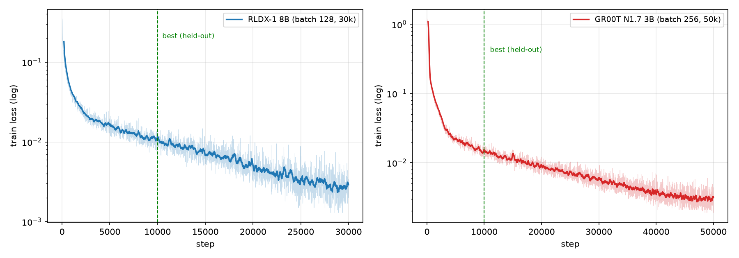
① 1차 학습 결과 — checkpoint-10000 채택
batch 128 × 30K 완주, held-out 9 ep 전체 궤적 채점 (horizon 40)
결과
• 최적: checkpoint-10000 — held-out MSE 0.0239 / MAE 0.0966
• 20K·30K는 10K에 9/9 에피소드 전패 — 순수 과적합 (train loss는 4배 개선)
• 81 에피소드에서는 ~1.3M 샘플이면 배울 것을 다 배운다 — 다음 레버는 스텝·용량이 아니라 데이터(§6.3 순서)
평가 방법 교훈
• 체크포인트 비교는 평균이 아니라 에피소드별 짝비교로 (같은 ckpt도 실행 간 ±15%)
• 최초 채점이 --steps 128(앞 12.8초)로 되어 있던 것을 발견 — 전체 궤적 재채점으로 통일 (평균·결론은 유지: 0.0238→0.0239)

Slide 19
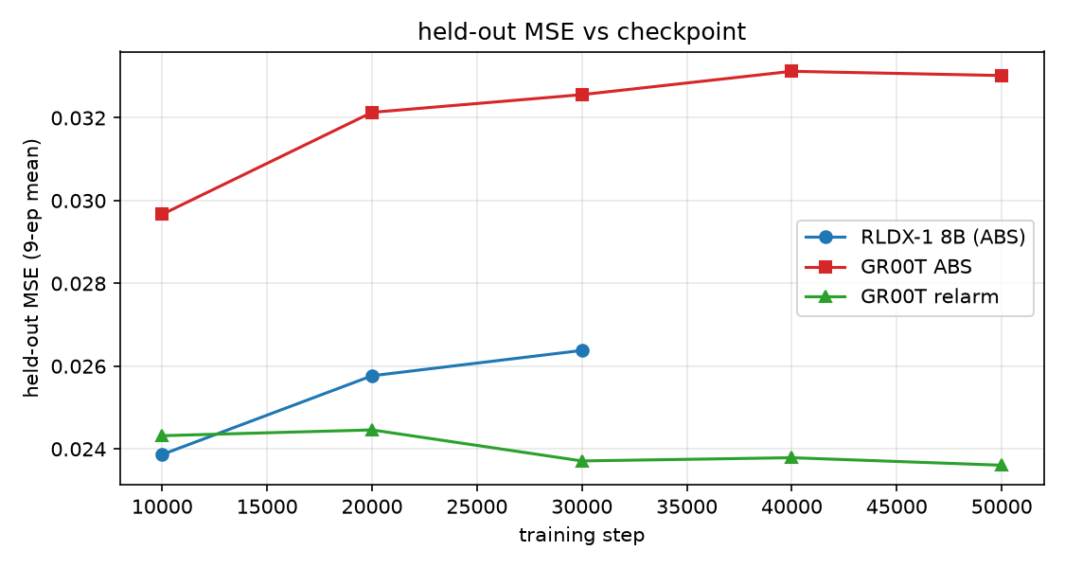
② GR00T N1.7 비교 — 격차의 정체는 액션 표현이었다
동일 데이터·분할·26차원·chunk 40, 4×B200
경과
• GR00T-N1.7-3B ABSOLUTE로 학습 → RLDX-1에 9/9 열세 (+24%, 0.0297 vs 0.0239)
• 팔만 RELATIVE(a−s_t)로 재파라미터화한 relarm 변형 → 격차 소멸: 0.0236, RLDX와 통계적 동률
해석
• N1.7 사전학습 코퍼스가 delta/relative 지배적 — 동결 DiT 트렁크에는 0-중심 타겟이 in-distribution
• 용량(8B vs 3B)이 아니라 표현 정합이 지배 변수. relarm은 과적합 곡선도 평평(10k~50k 유지)
• RLDX는 ABSOLUTE 유지가 맞음(A.2 결정 재확인)

Slide 20
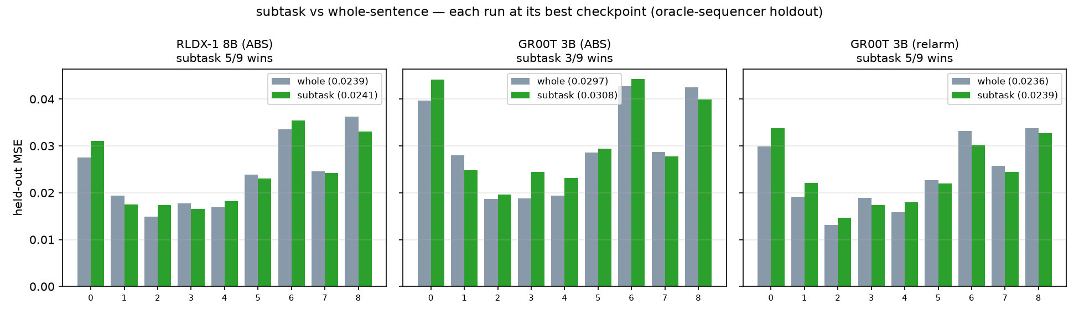
③ subtask 재방문 — '이번엔 아니다'를 실험으로 확인했다
사람 라벨 3문장(bring/flip/push)을 프레임 단위 조건으로, train 코드 0줄 변경
한 것
• 81 ep 전수 구간 라벨 → parquet task_index에 프레임 단위 스탬핑(데이터 변경만으로 조건화 전환)
• 3개 run 전부 재학습: RLDX(ABS)·GR00T(ABS)·GR00T(relarm), 베이스라인과 동일 하이퍼파라미터
결과 (oracle 시퀀서 holdout, 각 최적 ckpt)
• RLDX: 0.0239 → 0.0241 (동률)
• GR00T ABS: 0.0297 → 0.0308 (동률)
• GR00T relarm: 0.0236 → 0.0239 (동률)
• open-loop MSE 기준 이득 없음 — GT 재생에서는 phase를 틀릴 기회가 없어 예상된 결과

Slide 21
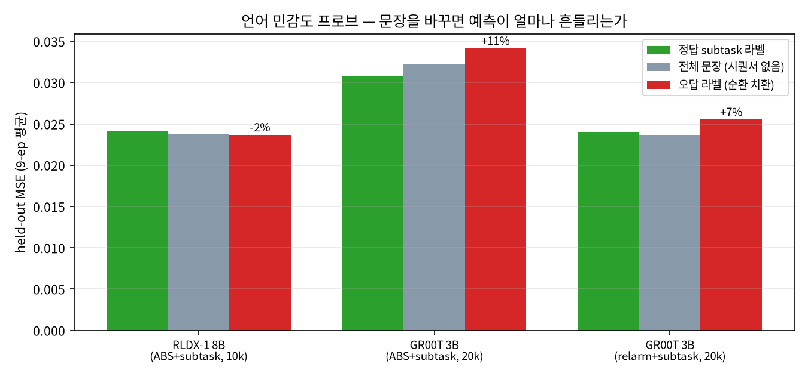
③-b 언어 민감도 프로브 — 판정
오답 라벨(순환 치환)·전체 문장을 넣었을 때 예측이 흔들리는가
결과
• GR00T ABS: 오답 시 +11%, 9/9 악화 — 언어 사용함(약하게)
• GR00T relarm: +7% — 더 약함
• RLDX: ±0% — 언어 완전 무시
원인과 결론
• subtask 문장이 시각 상태와 완벽 상관 → 시각만으로 충분, 언어는 지름길로 우회됨 (RLDX는 4프레임 시각 문맥이라 특히)
• 시퀀서로 정책을 제어하려면 '같은 장면·다른 명령' 데이터(교차 명령)로 상관을 깨야 함 — 그 전까지 배포는 whole-sentence로 충분

Slide 22
권고 (26.09.03 기준)
채택 체크포인트
• RLDX-1: rldx1_ft_ffw_sh5_0826/checkpoint-10000 (MSE 0.0239) · GR00T: relarm/checkpoint-50000 (0.0236) — open-loop 동률, 실기 성공률과 추론 비용(3B가 경량)으로 최종 선택
다음 레버 (우선순위)
① 실기 rollout — 두 후보 비교 (chunk 40 예측, 앞 20 실행 2.0 s 후 재질의)
② 데이터 수집 — 초기 송장 위치 분포. 6개 run 전부 같은 에피소드(0/6/8)에서 막힘 = 데이터가 상한이라는 가장 강한 증거
③ subtask 후속 — 교차 명령 데이터로 언어-시각 상관을 깬 뒤에만 재시도 가치
산출물
HF: learner1119/{rldx1_ft_ffw_sh5_0826, gr00t_n17_ffw_sh5_0826_b200, ..._relarm} + _subtask 3종 (전부 public, 가중치만) · 평가: /NHNHOME/doyoung/eval_ffw_sh5_0826_holdout/ · 문서: SUBTASK-TRAINING.md, RLDX-1-FFW-SH5.md §17.5

